Slide 1
PHÒNG GIÁO DỤC VÀ ĐÀO TẠO THÀNH PHỐ……
TRƯỜNG THCS …….
Gv:………………………..

Slide 2



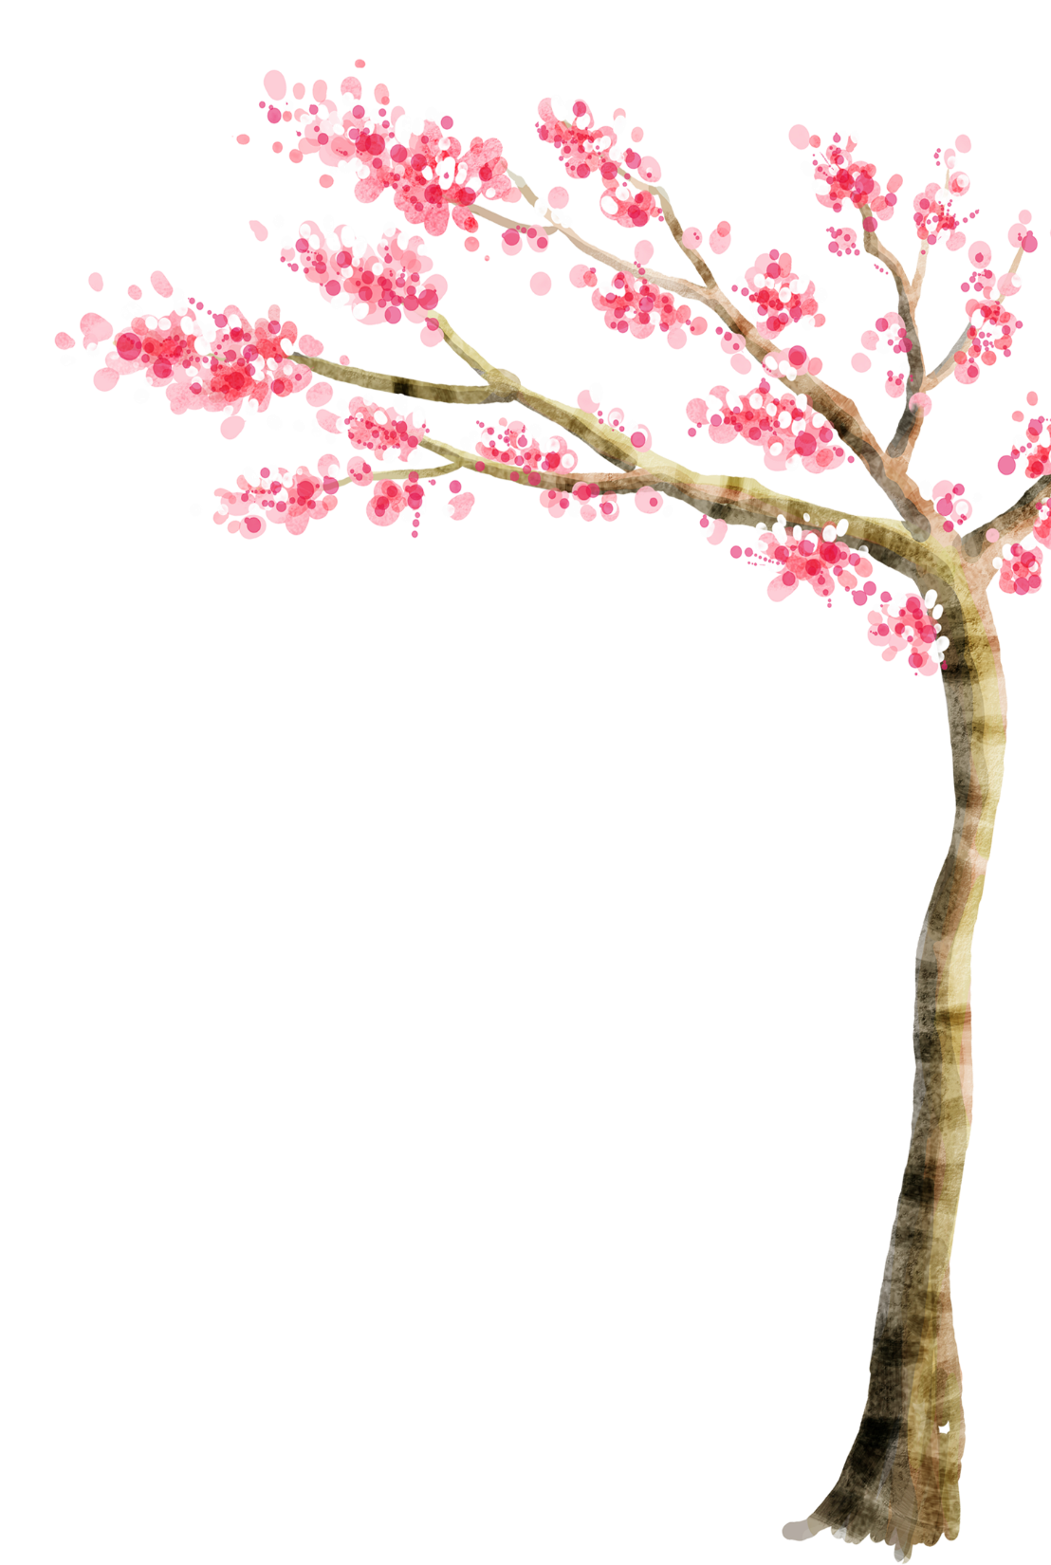




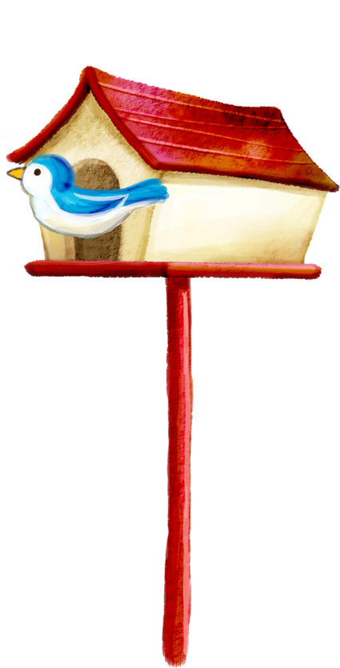




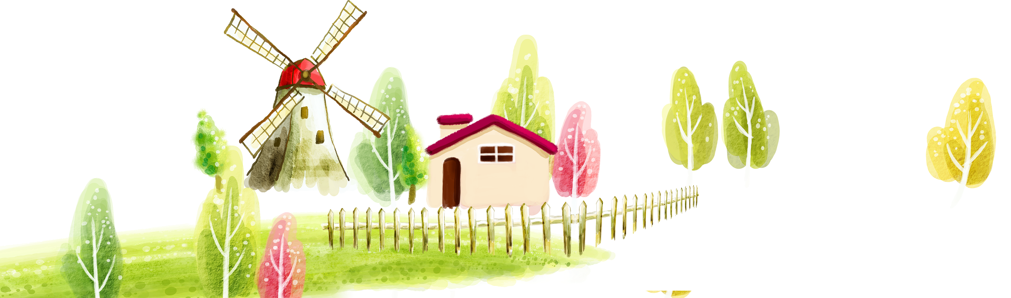




CHỦ ĐỀ 6:
BÀI 18: NAM CHÂM

Slide 3
01
KHỞI ĐỘNG
02
HÌNH THÀNH KIẾN THỨC
03
LUYỆN TẬP
04
VẬN DỤNG

Slide 4


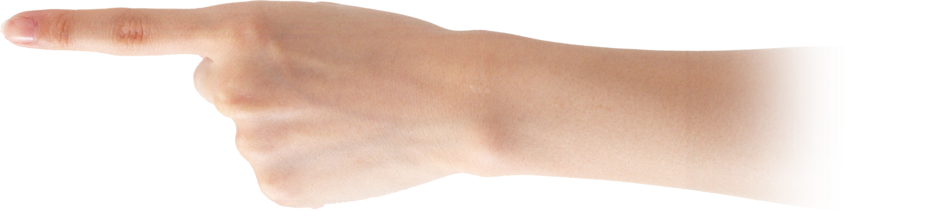
01
KHỞI ĐỘNG

Slide 5

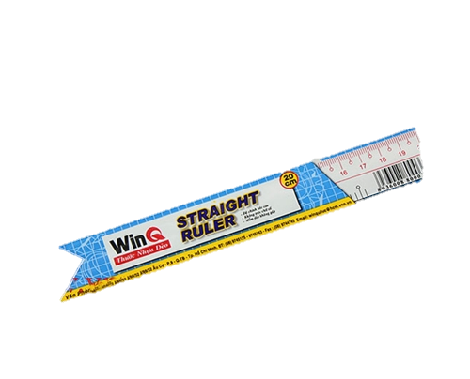
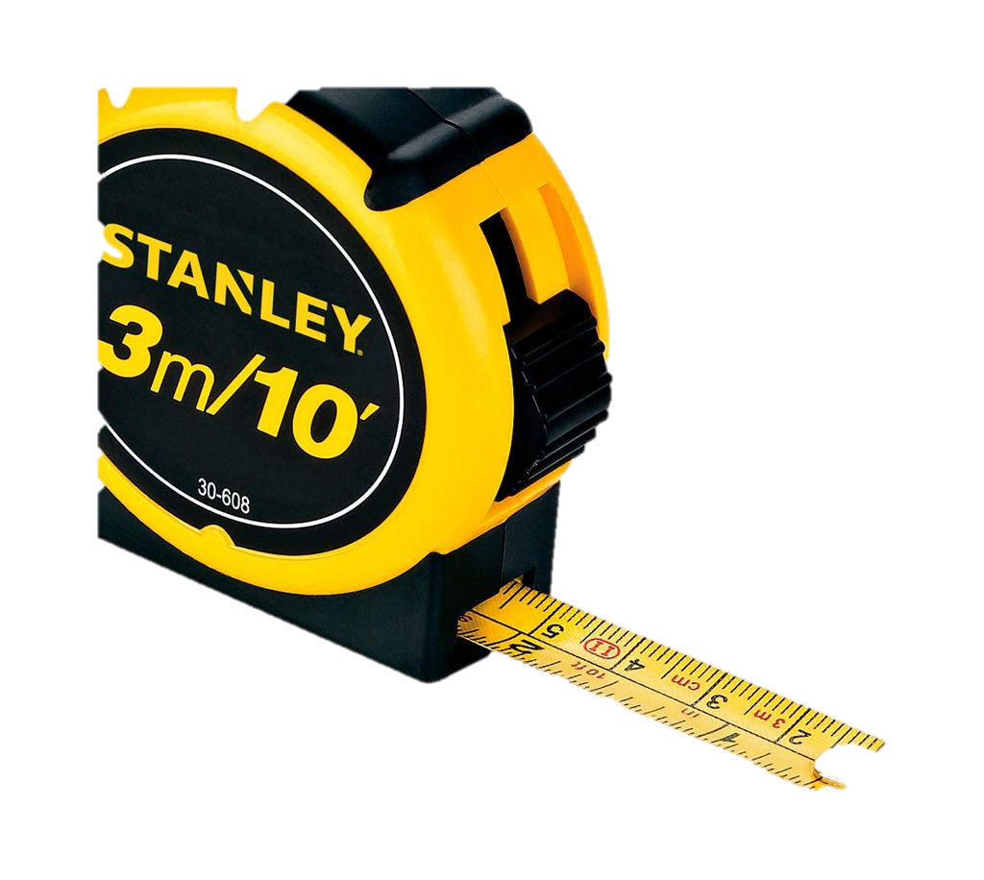
………KHỞI ĐỘNG………
Các em hãy quan sát ảnh nhé !

Slide 6
………KHỞI ĐỘNG………
Để thu gom các vật sắc nhọn bằng sắt do nạn “đinh tặc” rãi trên đường người ta đã làm gì để thu gom chúng một cách dễ dàng?

Slide 7
………KHỞI ĐỘNG………
Trả lời: Người ta gắn các thanh nam châm sát mặt đường để chúng dễ dàng hút được các vật sắc nhọn bằng sắt.

Slide 8
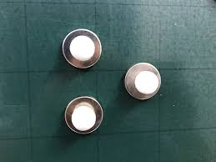
………KHỞI ĐỘNG………
Các em hãy quan sát ảnh nhé !

Slide 9
………KHỞI ĐỘNG………
Vì sao ta có thể đính một bức tranh lên bảng bằng sắt?…

Slide 10
………KHỞI ĐỘNG………
Trả lời: Nhờ có các viên nam châm

Slide 11
CHỦ ĐỀ 6:
BÀI 18: NAM CHÂM

Slide 12


02
HÌNH THÀNH
KIẾN THỨC
1. NAM CHÂM
3. SỰ ĐỊNH HƯỚNG CỦA THANH NAM CHÂM
2. TÁC DỤNG CỦA NAM CHÂM LÊN CÁC VẬT LIỆU KHÁC NHAU

Slide 13

TÌM HIỂU VỀ NAM CHÂM
Khoảng 600 năm trước Công nguyên, người vùng Magnesia (Hy Lạp) lần đầu tiên phát hiện loại đá có khả năng hút các vật bằng sắt. Sau này loại đá trên được đặt tên là nam châm (tiếng Anh: Magnet).

Slide 14
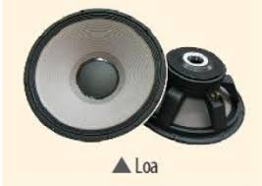
TÌM HIỂU VỀ NAM CHÂM
Lực tương tác của nam châm với sắt là lực tiếp xúc hay lực không tiếp xúc?
01
Hãy kể ra một số dụng cụ hoặc thiết bị có sử dụng nam châm vĩnh cửu.
02
Loa là thiết bị dùng để phát ra âm thanh. Hãy để xuất một cách đơn giản giúp xác định được bộ phận nào trong loa có từ tính.
*

Slide 15
………TÌM HIỂU VỀ NAM CHÂM………
PHIẾU HỌC TẬP SỐ 1
Lực tương tác của nam châm với sắt là lực tiếp xúc hay lực không tiếp xúc?
……………………...................................................................
2. Hãy kể ra một số dụng cụ hoặc thiết bị có sử dụng nam châm vĩnh cửu.
…………………………………………………........................
* Loa là thiết bị dùng để phát ra âm thanh. Hãy đề xuất một cách đơn giản giúp xác định được bộ phận nào trong loa có từ tính.
………………………………….…………………………….……………………

Slide 16
………TÌM HIỂU VỀ NAM CHÂM………
PHIẾU HỌC TẬP SỐ 1
Lực tương tác của nam châm với sắt là lực tiếp xúc hay lực không tiếp xúc?
- Lực hút của nam châm là lực không tiếp xúc.
2. Hãy kể ra một số dụng cụ hoặc thiết bị có sử dụng nam châm vĩnh cửu.
- Nam châm dùng để đính tranh treo vào bảng, cánh cửa tủ, nắp đậy của hộp bút, ốp điện thoại di động.
* Loa là thiết bị dùng để phát ra âm thanh. Hãy đề xuất một cách đơn giản giúp xác định được bộ phận nào trong loa có từ tính.
- Dùng một chiếc đinh sắt đưa gần loa. Ở vị trí nào đinh sắt bị hút thì vị trí đó là nam châm của loa.

Slide 17
TÌM HIỂU VỀ NAM CHÂM
ý châm là những vật có từ tính có thể hút được các vật bằng sắt, thép…
ý Những nam châm có từ tính tồn tại trong thời gian dài được gọi là nam châm vĩnh cửu .
ý Nếu bảo quản và sử dụng nam châm không đúng cách thì nam châm có thể mất từ tính.

Slide 18
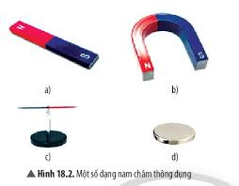
QUAN SÁT HÌNH DẠNG CỦA NAM CHÂM
Hãy gọi tên các nam châm trong Hình 18.2 dựa theo hình dạng của chúng.

Slide 19
QUAN SÁT HÌNH DẠNG CỦA NAM CHÂM
Hãy gọi tên các nam châm trong Hình 18.2 dựa theo hình dạng của chúng
03
*

Slide 20
QUAN SÁT HÌNH DẠNG CỦA NAM CHÂM
Hình 18.2
a). Nam châm thẳng, b). Nam châm hình chữ U,
c). Kim nam châm,
d). Nam châm tròn

Slide 21
QUAN SÁT HÌNH DẠNG CỦA NAM CHÂM
Kết luận:
ý Nam châm là những vật có từ tính.
ý Những nam châm có từ tính tồn tại lâu dài được gọi là nam châm vĩnh cửu

Slide 22
TIẾT HỌC HÔM NAY ĐẾN ĐÂY LÀ KẾT THÚC
HẸN GẶP LẠI CÁC EM VÀO TIẾT HỌC SAU!

